Slide 1
KONEC VOJNE

Slide 2
1. Zakaj se je zlomila Nemčija?
Kdaj se vojna konča?
Navedi posledice vojne.
Čeprav spomladi 1918 vojni še ni bilo videti konca, so se jeseni centralne sile zlomile. K porazu Nemčije je prispevalo več dejavnikov:
britanska pomorska blokada
neuspeh nemškega načrta o hitrem preboju
neuspeh nemških podmornic
vstop ZDA v vojno
uporaba tankov na antantni strani
nezadovoljstvo Nemcev zaradi pomanjkanja
poraz nemških zaveznikov
odstop cesarja

Slide 3
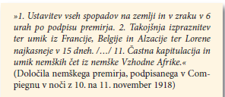
Predstavniki nove nemške vlade
so 11. novembra 1918 podpisali premirje.
Vojna se je končala.
Pomisli, ali so bila določila do Nemčije prizanesljiva.

Slide 4
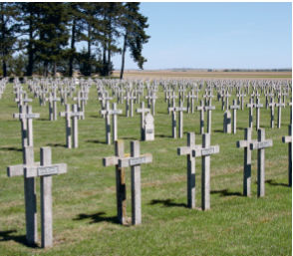
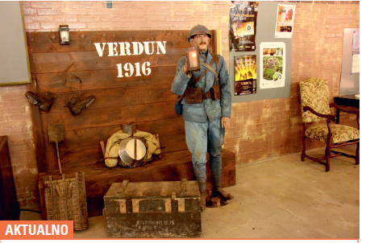
2. Zakaj so posledice vojne pretresle svet?

Slide 5
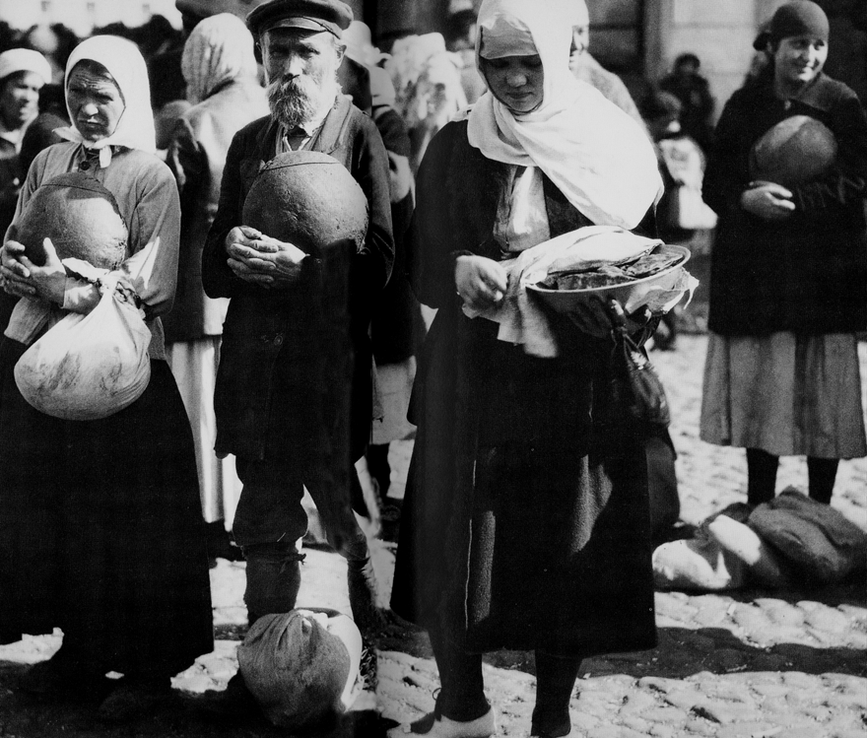
Milijone mrtvih, invalidov, sirot, vdov, razrita polja, uničena pokrajina, razpadajoča trupla, pomanjkanje moške delovne sile, pomanjkanje, podhranjenost, španska gripa …
… 21 milijonov žrtev

Slide 6
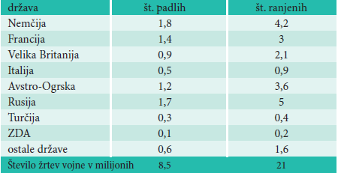
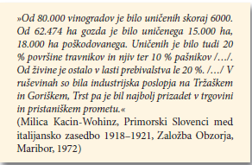
Prva svetovna vojna je za seboj pustila veliko opustošenje.
Konec vojne je povzročil politične spremembe:
razpad ruskega, avstro-ogrskega in osmanskega cesarstva
odstavljeni nemški, ruski in avstro-ogrski cesar
velike finančne težave so povzročile politično nestabilnost
v mnogih državah je bila uvedena republika
nove demokratične vlade so bile šibke in so se pogosto menjavale

Slide 7
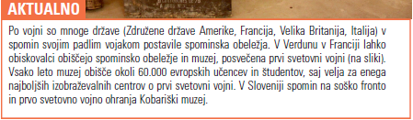
Ponovimo
Naštej vzroke za poraz Nemčije in centralnih sil.
Opiši posledice prve svetovne vojne.
Premisli:
Zakaj je po vojni v mnogih evropskih državah prišlo do političnih sprememb?

